Slide 2
Labe aréna Ústeckého kraje
do roku 2014

Slide 3
Labe aréna Ústeckého kraje
od roku 2015

Slide 4
Labe aréna Račice

Slide 5
Mistrovství Evropy ve veslování 2017

Slide 6
Mistrovství světa v rychlostní kanoistice 2017

Slide 7
Další mezinárodní závody
2022:
Mistrovství světa ve veslování
2021:
Mistrovství světa ve veslování U23
2020:
Světový pohár a Olympijská dokvalifikace v rychlostní kanoistice
2019:
Mistrovství Evropy juniorů v rychlostní kanoistice

Slide 8
Labe aréna Štětí (LAŠ)

Slide 9
Labe aréna Štětí
Průřez unikátním tréninkovým kanálem / bazénem.

Slide 10
LAŠ: Olympijský běh

Slide 11
LAŠ: Reprezentační testy

Slide 12
Labská akademie veslování

Slide 13
Školní liga Česko vesluje (od 2016)

Slide 14
Školní liga Česko vesluje (od 2016)

Slide 15
Školní liga Česko vesluje
Valentyna Kuchařová

Slide 16
Halové veslování v Ústeckém kraji
Jakub Podrazil (vpravo) - 1. mistr světa ve veslování na trenažéru (USA 2018), letos v lednu získal titul mistra Evropy
Petr Šmíd - náměstek hejtmana Ústeckého kraje pro školství, mládež a sport

Slide 17
Mistrovství Evropy 11.1.2020 Praha
Jakub Podrazil

Slide 18
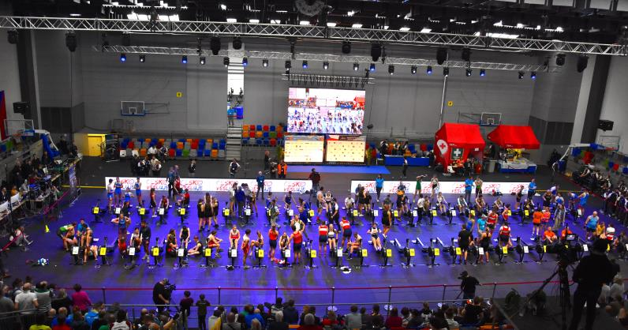
Mistrovství Evropy 11.1.2020 Praha
Štafetové závody na Mistrovství Evropy po vzoru Česko vesluje

Slide 19
Mistrovství Evropy 11.1.2020 Praha
Štafetové závody na Mistrovství Evropy po vzoru Česko vesluje

Slide 20
Mistrovství Evropy 11.1.2020 Praha

Slide 21
Školní liga Česko vesluje
Prosinec 2019:
Klášterec vesluje
Výběžek vesluje - Rumburk
2x Teplicko vesluje
Leden 2020:
Podřipsko vesluje
Liberec vesluje
(video)

Slide 22
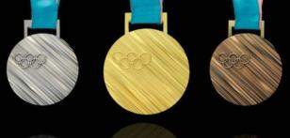
TCM & Česko vesluje 2022
Česko vesluje
Střední školy v Ústeckém kraji.
Talent ID
Projekt ČVS a Labské akademie veslování
Regionální tréninkové centrum
pro přípravu talentované mládeže (TCM)
Cíl: vyhledat jedince s potenciálem získat olympijské zlato na olympiádách v letech 2028 a 2032.

Slide 23
Nové memorandum o spolupráci s Ústeckým krajem
Mistrovství světa ve veslování 2022
Využití pro další sporty
Využití turistickou a sportovní veřejností
Česko vesluje aneb staň se veslařskou nadějí Ústeckého kraje
Podpora talentované mládeže
Vznik sportovní třídy
Medializace a publicita Ústeckého kraje

Slide 24
TCM pro Ústecký kraj
Regionální tréninkové centrum:
Věková kategorie 14 až 18 let
Talentovaní sportovci z veslařských klubů na území kraje (7)
Talentovaní sportovci z ligy Česko vesluje
Sportovní třída na VOŠ OT a SŠ Štětí
Kooperace s Talent ID a SCM ČVS

Slide 25
TCM pro Ústecký kraj
Talen ID:
antropometrické parametry
VO₂max
kocentrace laktátu
výkon na trenažéru
Dyno test

Slide 26
TCM pro Ústecký kraj – analogie s koncepcí
Pevná a historicky daná minulost, historické kořeny.
Vysoká sportovní výkonnost.
Start v nejvyšších soutěžích ČR jak u mládežnických družstev, tak u „A“ týmů dospělých.
Účastník Evropských klubových pohárů či nadnárodních soutěží.
Kolektivní a olympijský sport.
Regionálně významný sportovní klub s velkou diváckou sledovaností, s mediálním zájmem a vysoce početnou členskou základnou.
Péče o mládež ve všech věkových kategoriích.
Partnersky spolupracovat s ostatními kluby v kraji s cílem udržet hráče v Ústeckém kraji.
Materiální, technické a personální podmínky pro činnost těchto menších mládežnických klubů v jiných městech.

Slide 27
TCM pro Ústecký kraj – materiální vybavení
Lodní materiál:
Osmiveslice 2ks
Čtyřka párová 2ks
Čtyřka nepárová 1ks
Dvojskif 3ks
Skif 4ks
Vesla párová 28 párů
Vesla nepárová 20 ks
Elektronika do lodí

Slide 28
TCM pro Ústecký kraj – materiální vybavení
Trenažéry pro TCM:
veslařský 14ks Concept 2
SkiERG 7ks Concept 2
Trenažéry pro Česko vesluje:
veslařský 30ks
SkiERG 30ks

Slide 29
TCM pro Ústecký kraj – příležitosti
Stát se úspěšným sportovcem (halové a klasické veslování)
Přivézt medaile z Olympiády dětí a mládeže
Přivézt medaile z ME, MS, Olympijských her
Vystudovat prestižní zahraniční univerzitu

Slide 30
Děkuji za pozornost!

